Slide 1
এই স্লাইডটি সন্মানিত শিক্ষকবৃন্দের জন্য
স্লাইডটি হাইড করে রাখা হয়েছে। F-5 চেপে শুরু করলে
হাইড স্লাইডগুলো দেখা যাবে না। এই পাঠটি শ্রেনিকক্ষে উপস্থাপনের সময় প্রয়োজনীয় পরামর্শ প্রতিটি স্লাইডের নীচে নোট আকারে সংযোজন করা হয়েছে। শ্রেণিতে কনটেন্টটি দ্বারা পাঠ উপস্থাপনের পূর্বে পাঠ্য বইয়ের নির্ধারিত পাঠের সাথে মিলিয়ে নিতে এবং কাজের/সমস্যার সমাধান শ্রেণিতে উপস্থাপনের আগে তৈরি করে নিতে সবিনয় অনুরোধ করা হল।

Slide 2

স্বাগতম

Slide 3


শিক্ষক পরিচিতি
মোঃ সাইফুল ইসলাম সাইফ
সহকারি শিক্ষক (গণিত)
সারমারা নাছির উদ্দিন উচ্চ বিদ্যালয়
বকশীগঞ্জ, জামালপুর
মোবাইলঃ ০১৭২২-৭০৩৭২৭
ইমেইলঃ saifulislambtt16@gmail.com
পাঠ পরিচিতি
শ্রেণি- অষ্টম
অধ্যায়- দ্বাদশ
বিষয়: বাংলাদেশ ও বিশ্ব পরিচয়
সময়ঃ ৪0মিঃ
তারিখঃ12/10/২০১৯ইং

Slide 4
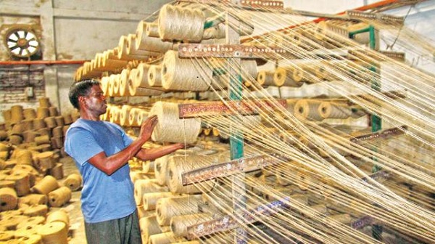
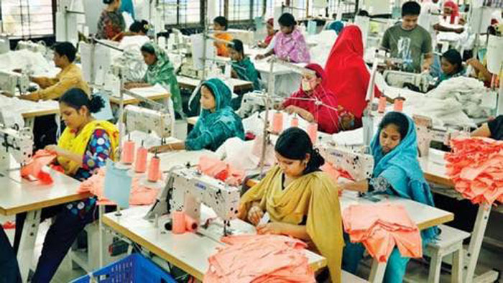
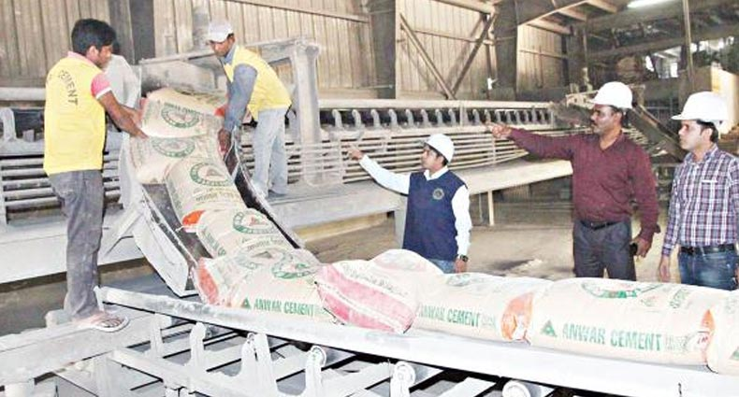
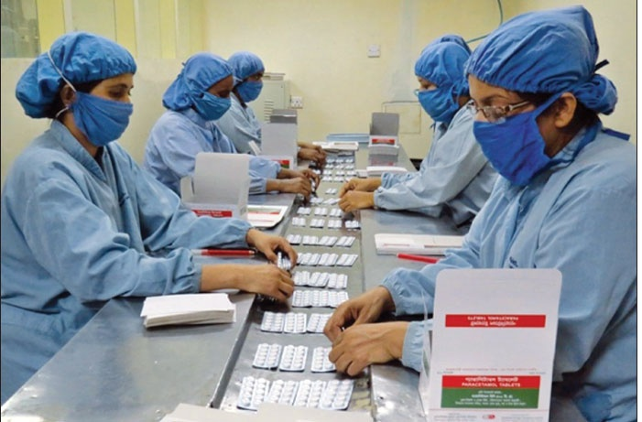
নিচের ছবিগুলো লক্ষ কর
পাট শিল্প
পোষাক শিল্প
সিমেন্ট শিল্প
ওষুধ শিল্প

Slide 5
বাংলাদেশের প্রাকৃতিক সম্পদ

Slide 6
শিখনফল
এই পাঠ শেষে শিক্ষার্থীরা -----
১। প্রধান প্রধান শিল্পসমূহের নাম বলতে পারবে ।
২। শিল্পসমূহ সম্পর্কে ব্যাখ্যা করতে পারবে।
৩। শিল্পসমূহ থেকে অর্থনৈতিক প্রবৃদ্ধি সম্পর্কে বলতে পারবে।

Slide 7
শিল্প
অর্থনৈতিক প্রবৃদ্ধি
বৈদেশিক মুদ্রা অর্জন
বস্ত্রের চাহিদা পূরণ
খাদ্যের চাহিদা পূরণ
উন্নত জীবন মান তৈরী

Slide 8
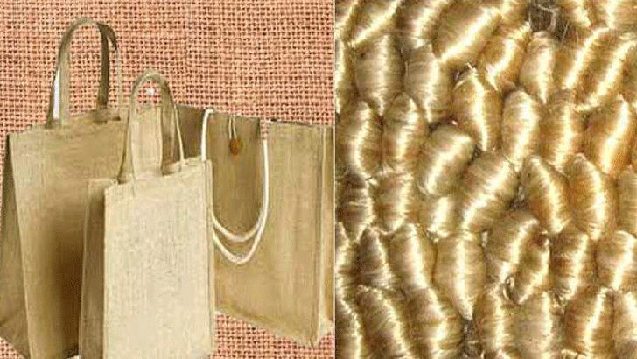
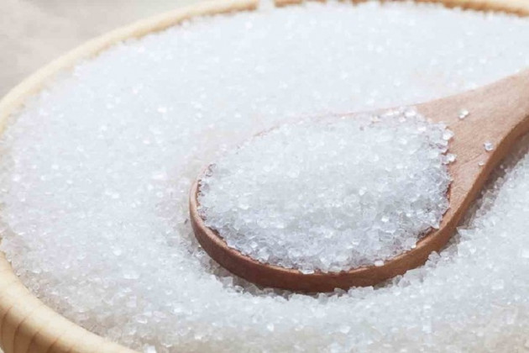
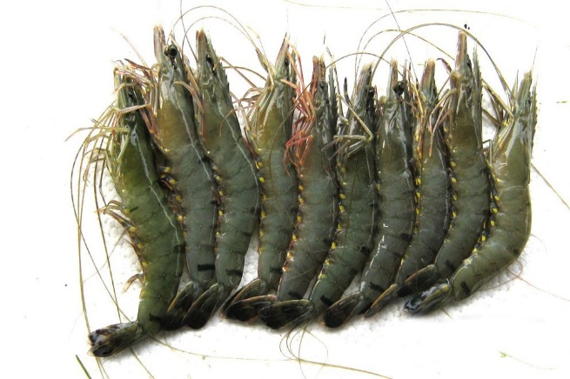
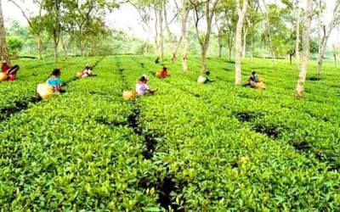

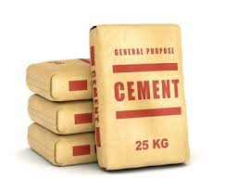
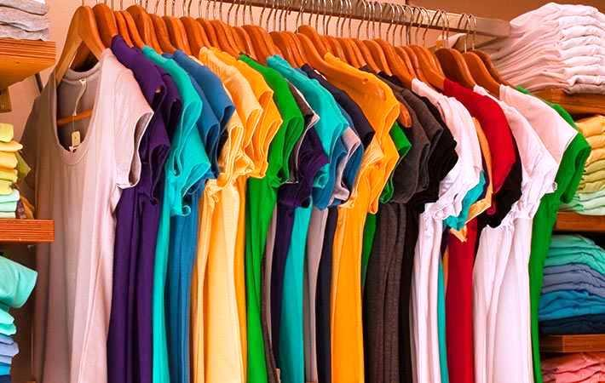
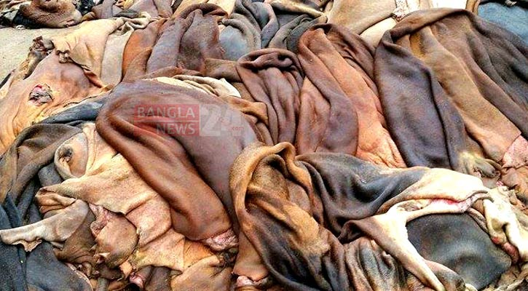
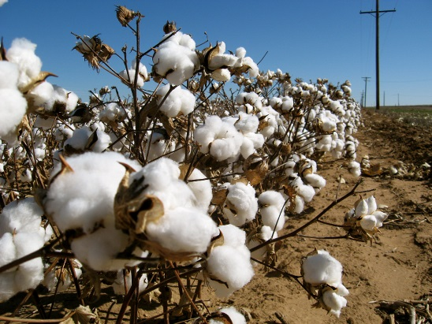
প্রধান প্রধান শিল্পসমূহঃ
চিনি
পাট
চিংড়ি
চা
কাগজ
সিমেন্ট
বস্ত্র
চামড়া
তুলা

Slide 9

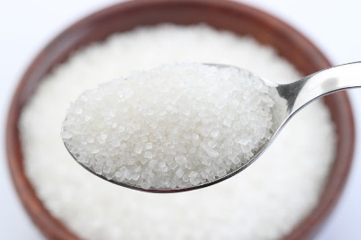
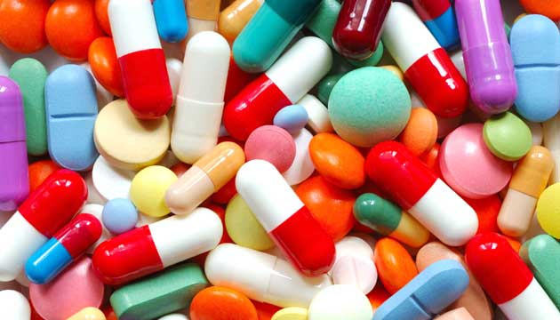
চামড়াঃ চামড়া শিল্প থেকে আমরা ব্যগ,জুতা সহ আরও অনেক কিছু পেয়ে থাকি।
চিনিঃ আঁখ থেকে চিনি উৎপাদন করে দেশের চাহিদা পূরণ করা হয়।
ওষুধঃ একটি সম্ভাবনাময় শিল্প। অন্যান্য দেশসমূহ থেকে সল্পমূল্যে ওষুধ পাওয়া যায়।

Slide 10

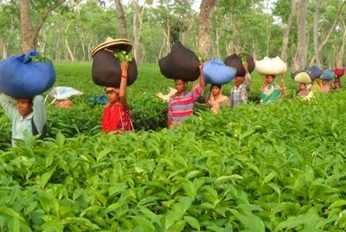
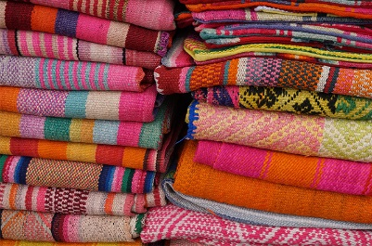
পাটঃ একসময় পাট ছিল প্রধান অর্থকরী ফসল। পাটকে সোনালী আঁশ বলা হয়।
চাঃ চা জনপ্রিয় পানীয় হিসেবে সারা বিশ্বে পরিচিত।
পোশাকঃ বর্তমানে বাংলাদেশের তৈরী পোশাক সারা বিশ্বেই রপ্তানী করা হয়।

Slide 11
খুজে বের কর
চা
ওষুধ
পাট
বস্ত্র
চিনি
কাগজ
?
?
?

Slide 12

একক কাজ
২.পাট শিল্প ও ওষুধ শিল্পের ব্যবহার সম্পর্কে লিখ।

Slide 13
মূল্যায়নঃ
১.বাংলাদেশের প্রধান তিনটি শিল্প কি কি?
পাট, পোষাক, চা।
২.বাংলাদেশে সম্ভাবনাময় তিনটি শিল্পের নাম লিখ।
উত্তরঃ চিনি ,চিংড়ি, বস্ত্র ।
৩। ৫টি শিল্পের নাম বল ।
পাট, পোষাক, চিংড়ি, বস্ত্র , সিমেন্ট ।

Slide 14

বাড়ীর কাজঃ
১.শিল্পসমূহের মাধ্যমে কীভাবে দেশের অর্থনীতির উন্নতি করা যায় তার একটি তালিকা লিখে আনবে ।

Slide 15

ধন্যবাদ

